Slide 1
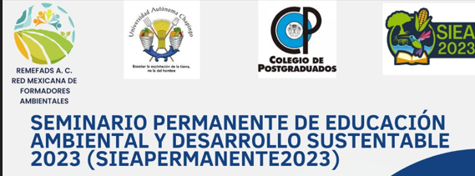
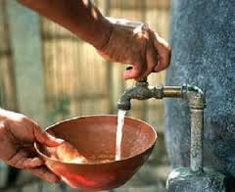
El papel del género en la pedagogía critica en la educación ambiental
Silvia Padilla Loredo
Febrero 14, 2023

Slide 2
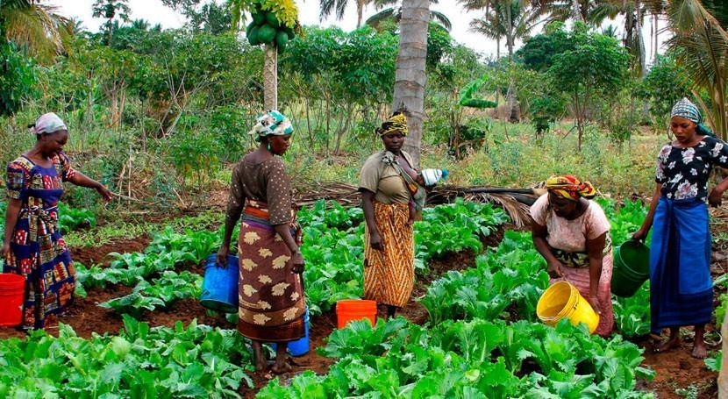
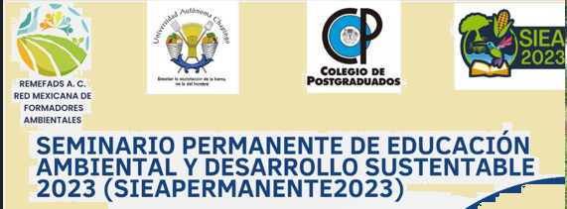
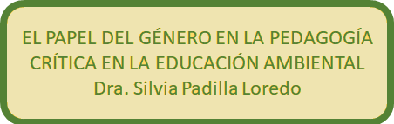

Slide 3
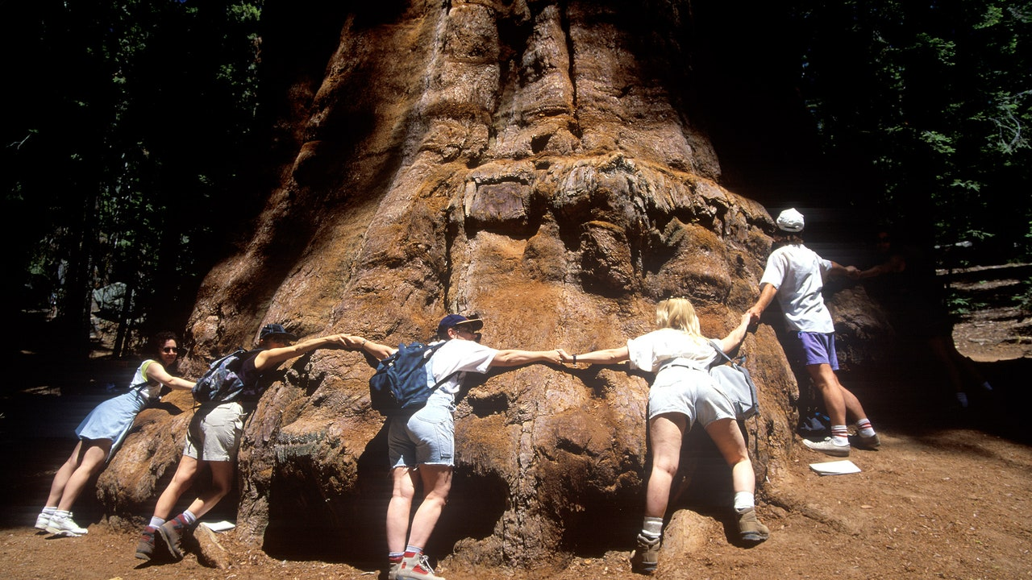
“Nadie es si prohíbe que otros/as sean” Freire, P.
“Quien dialoga lo hace lo hace con alguien y sobre. Ese algo debe ser el programa educacional”

Slide 4
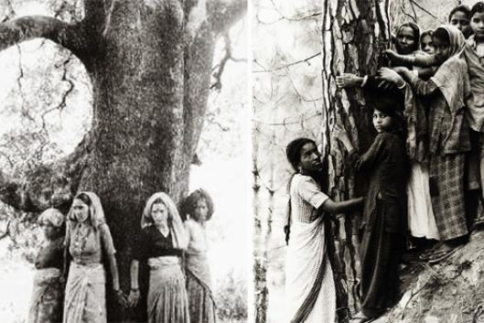
El movimiento Chipko se inspiró en una lucha que ocurrió en la India hace más de 300 años y que tenía a una mujer como líder. En aquella época, integrantes de las comunidades Bishnoi y Rajasthan sacrificaron sus vidas al intentar salvar los árboles sagrados khjri, abrazándolos. En la década del 70, el movimiento Chipko, un movimiento de base e integrado sobre todo por mujeres, realizó acciones de resistencia de forma parecida: abrazando árboles para resistir las acciones de grupos de madereros.
“La naturaleza de la acción corresponde a la naturaleza de la comprensión. Si la comprensión es crítica o preponderantemente crítica la acción también lo será”.

Slide 5

A la par que las mujeres defendían los árboles, enfrentaban a sus propios maridos que trabajaban en las actividades de tala de árboles.
La historia cuenta que una vez un grupo de mujeres del movimiento Chipko (1973) enfrentaron a sus propios maridos porque estos iban a realizar una desforestación.
La respuesta de las mujeres, cantada por todas, fue: “¿Qué dan los bosques? Dan agua, tierra y aire puro. Dan agua, tierra y aire puro. Sustentan la Tierra y todo lo que ella da.”
Uno de los hombres dijo: “¡Qué tontas son! ¿Cómo van a saber el valor de los bosques, ustedes que impiden la tala de árboles? ¿Saben ustedes lo que dan los bosques? Producen ganancias, resina y madera”.
«Estamos en medio de una lucha épica… entre los derechos de la Madre Tierra y los derechos de las multinacionales y los estados militarizados que se valen de cosmovisiones obsoletas.» Vandana Shiva.
Pedagogía ambiental con la educación ambiental conservacionista
Pedagogía de la liberación con la educación popular ambiental
Ecopedagogía o pedagogía de la Tierra o con la educación ambiental para la sustentabilidad

Slide 6
1992
Cumbre de la tierra (Brasil)
1994 Conferencia de la población El Cairo
1995
Conferencia Mujer Beijing
2002
Cumbre Mundial desarrollo Sustentable Johannesburgo
2004
Primera Asamblea femenina sobre medio ambiente Programa ambiental ONU
1973
Movimiento Chipko India
Reconocer el papel crucial de las mujeres en la gestión de los recursos naturales y la protección del medio ambiente, y señalar la necesidad de garantizar su plena participación tanto en la toma de decisiones como en la formulación y ejecución de las políticas al respecto.

Slide 7
Organización de Mujeres para el Medio Ambiente y el Desarrollo (WEDO).
Gender and Water Alliance.
Solar Sister ONU.
Asociación Pro Desarrollo de la Mujer y Medio Ambiente.
Red de Mujeres de energía renovable y eficiencia energética.
Red de Mujeres Indígenas en la Ciencia.
Mujeres y Sostenibilidad en Red por el Planeta.
Federación Democrática Internacional de Mujeres (FDIM) para América y el Caribe.
Federación Democrática de Mujeres Cubanas (FDMC)-1959

Slide 8
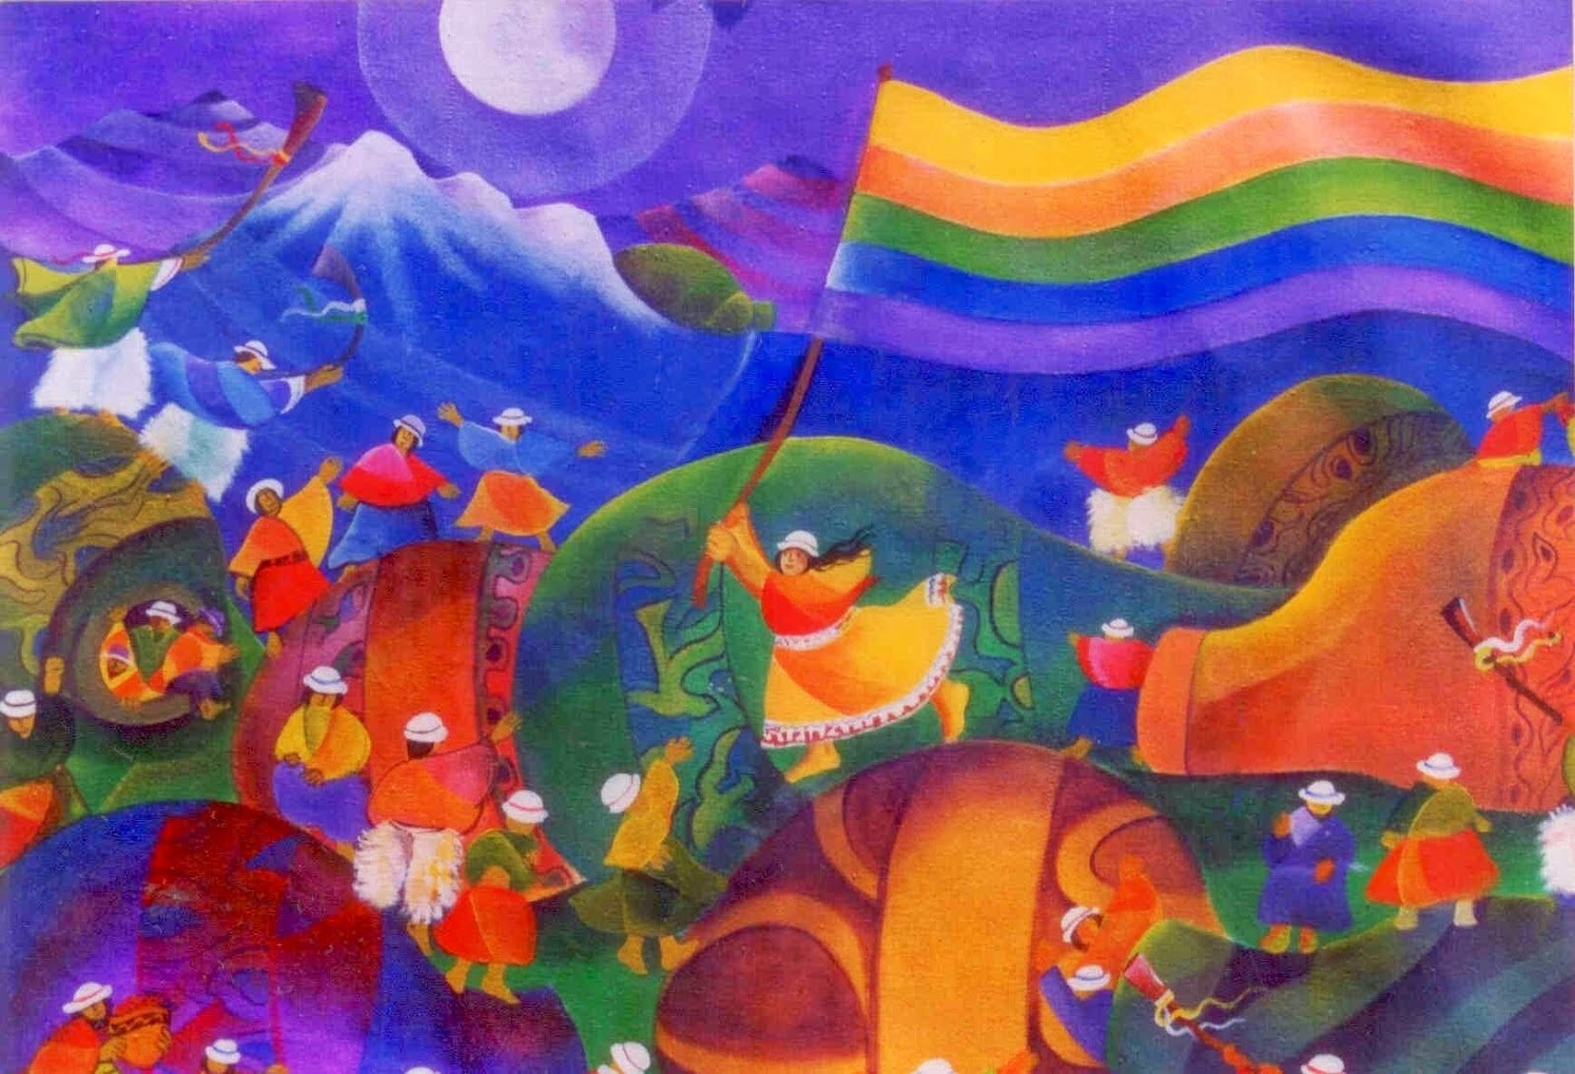
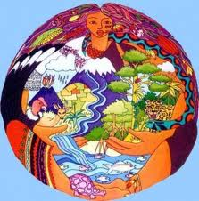
Comunidades de aprendizaje
Senti-pensamiento
Buen vivir
Respeto ala vida y la no vida que la sostiene

Slide 9

Las mujeres y la defensa territorial
En América Latina y el Caribe, la población está supeditada a sistemas patriarcales, los cuales dificultan la defensa de los territorios y restringen la labor de las mujeres en este sentido. En muchos casos, la mujer es la protectora y defensora de territorios, pero existen retos estructurales que limitan su capacidad de acción. Algunos de los retos mencionados fueron: las estructuras sociales donde algunos hombres son quienes tienen el poder de gobernanza, el clientelismo, el gran peso de las labores domésticas, acceso limitado a recursos financieros, y la no-titularidad sobre la propiedad de la tierra.
Gomez Rodríguez, Useche y Maldonado (2007) definieron el biodesarrollo como “un puente entre las ciencias sociales y humanas y las ciencias naturales, de cara al estudio, la comprensión, el cuidado, la exaltación y el posibilitamiento de la vida”.

Slide 10
Naturalista
Conservacionista
Sistémica
Sostenibilidad
Holística
Resolutiva o pragmática
Científica
Socioambiental
Moral
Relación hombre/mujer/naturaleza

Slide 11
Educación Ambiental crítica
Observar
Escrutar
Escoger
comparar
Evaluar
Decidir
intervenir
Generar rupturas
Humanidad
Mundo
Diálogo
Seres
realidad

Slide 12
El cuerpo propio es cultura, historia, naturaleza, integración a la sociedad
Diálogo_ Praxis- Acción- reflexión
Comprensivo
Consciente
problematizador
Crítico
Transformador
Emancipatorio

Slide 13
Sobre el
mundo
con
mundo
Con el
En el
mundo
Pronunciar el
Leer el
mundo
mundo
Escribir el
mundo
Dialéctica
vs
Realidad
Múltiple y compleja
Polémica

Slide 14
Conciencia
crítica
Es la representación de las cosas y de los hechos como se dan en la conciencia empírica, en sus correlaciones causales y circunstanciales.
conciencia ingenua
Se cree superior a los hechos dominándolos desde afuera y por eso se juzga libre para entenderlos conforme mejor le agrada.
conciencia mágica
Es propio de esa conciencia el fatalismo que le lleva a cruzarse de brazos, a la imposibilidad de hacer algo frente al poder de los hechos.
... “La naturaleza de la acción corresponde a la naturaleza de la comprensión. Si la comprensión es crítica o preponderantemente crítica la acción también lo será”

Slide 15
A+B= diálogo
Comunicación
intercomunicación
Relación de “simpatía” entre los polos en busca de algo.
Matriz: amor humildad, esperanza, fe, confianza, crítica

Slide 16
Antidiálogo
A
(/
(/
B= comunicado
Matriz: desamor sin humildad, desesperanzado, sin fe, sin confianza, acrítico/a
Relación de “simpatía”
quebrada

Slide 17
“Quien dialoga lo hace lo hace con alguien y sobre algo. Ese algo debe ser el programa educacional” (Freire, 2009, pág. 105)
La educación ambiental comparte con la educación general “la reflexión sobre sí y sobre el mundo en que y con el cual está, le hace descubrir ‘que el mundo también es suyo y que su trabajo no es la pena que paga por ser hombre sino un modo de amar y ayudar al mundo a ser mejor’” (Freire, 2009, pág. 144).

Slide 18




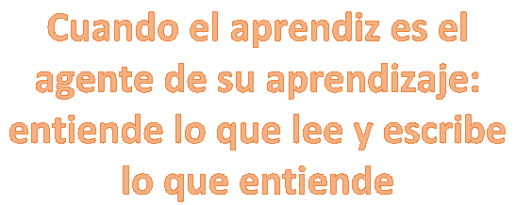
naturaleza
cultura
educación
“El mutismo no es propiamente inexistencia de respuesta. Es una respuesta a la que le falta un tenor marcadamente crítico”

Slide 19
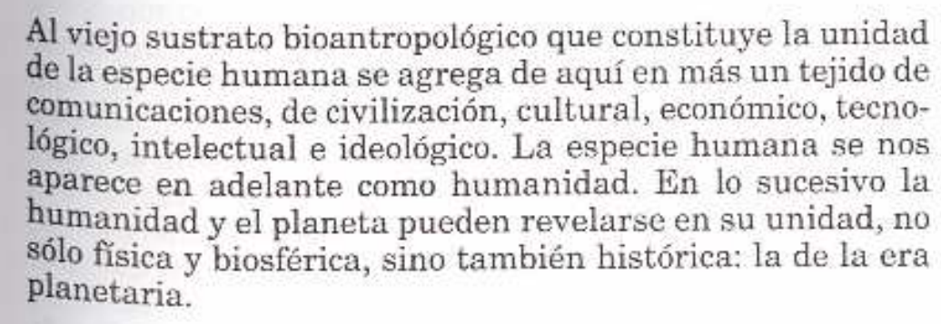

Slide 20
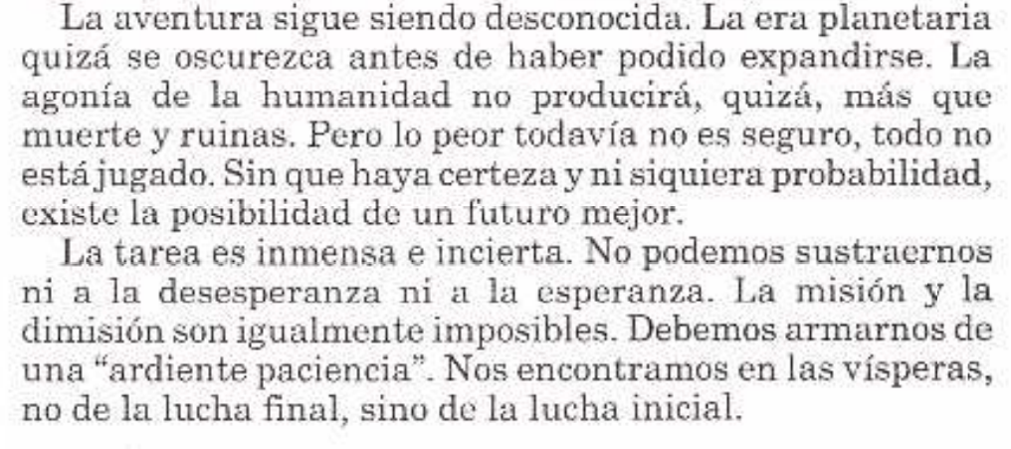

Slide 21
Bibliografía
Freire, P. (2009). La educación como práctica de la libertad. México: Siglo XXI.
Morin, E. (2006). La tierra como patria. Buenos Aires, Argentina: Nueva Visión. Obtenido de https://edgarmorinmultiversidad.org/images/descargas/libros/morin_y_kern_tierra_patria_1993.pdf

